Slide 1

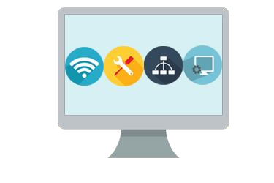

YAZILIM
MÜHENDİSLİĞİNİN TEMELLERİ
8.Hafta
Yazılım Doğrulama ve Geçerleme

Slide 2

Bölüm Hedefi
 Yazılım üretimi boyunca, "Doğru Yazılımı mı üretiyoruz?" ve "Yazılımı doğru olarak üretiyor muyuz?" sorularının yanıtlarını araştıran doğrulama ve geçerleme yöntemleri bu bölümde açıklanmaktadır.

Slide 3
Giriş
 Yazılım belirtimlerinin ve proje yaşam sürecindeki her bir etkinlik sonunda alınan çıktıların, tamam, doğru, açık ve önceki belirtimleri tutarlı olarak betimler durumda olduğunun doğrulanması.
 Proje süresince her bir etkinlik ürününün teknik yeterliliğinin değerlendirilmesi ve uygun çözüm elde edilene kadar aktivitenin tekrarına sebep olması.

Slide 4
Giriş
 Projenin bir aşaması süresince geliştirilen anahtar belirtimlerin önceki belirtimlerle karşılaştırılması.
 Yazılım ürünlerinin tüm uygulanabilir gerekleri sağladığının gerçeklenmesi için sınamaların hazırlanıp yürütülmesi biçiminde özetlenebilir.

Slide 5
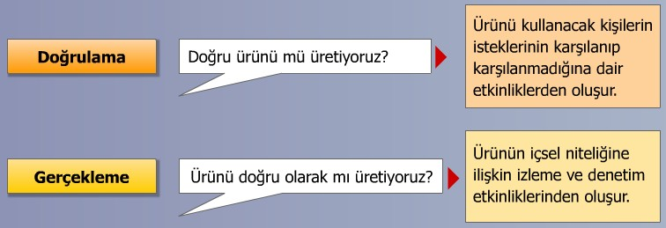
Doğrulama / Geçerleme

Slide 6

Sınama Kavramları
 Sınama ve bütünleştirme işlemlerinin bir strateji içinde gerçekleştirilmesi, planlanması ve tekniklerin seçimi gerekmektedir.
 Bütünleştirme işleminde, en küçük birimlerden başlanarak sistem düzeyine çıkılmaktadır. Bu değişik düzeylere hitap edecek sınama yöntemleri olmalıdır.

Slide 7
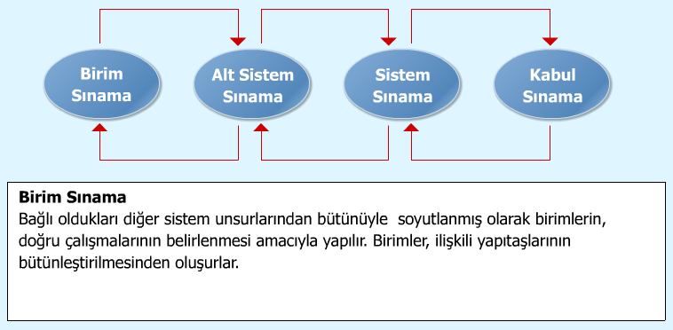
Sınama Kavramları

Slide 8
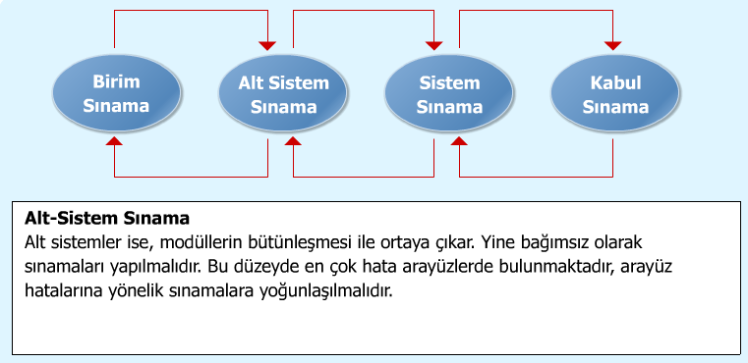
Sınama Kavramları

Slide 9
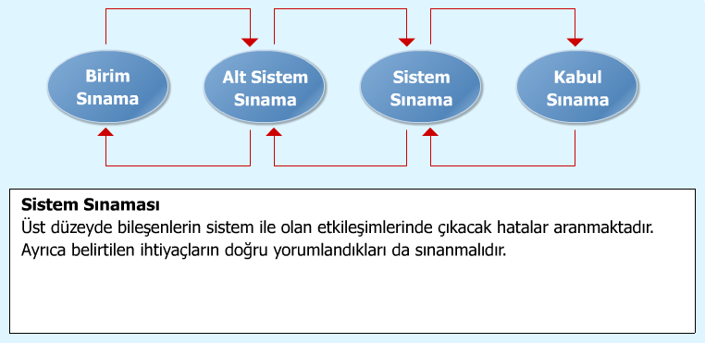
Sınama Kavramları

Slide 10
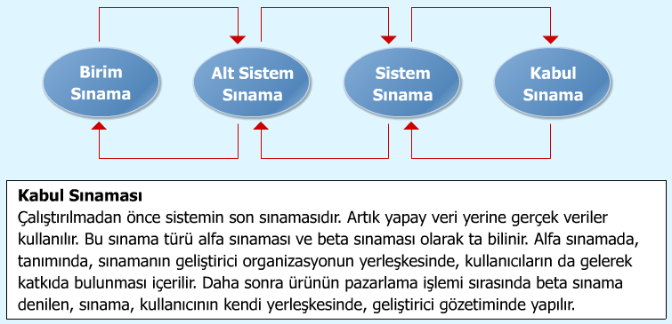
Sınama Kavramları

Slide 11
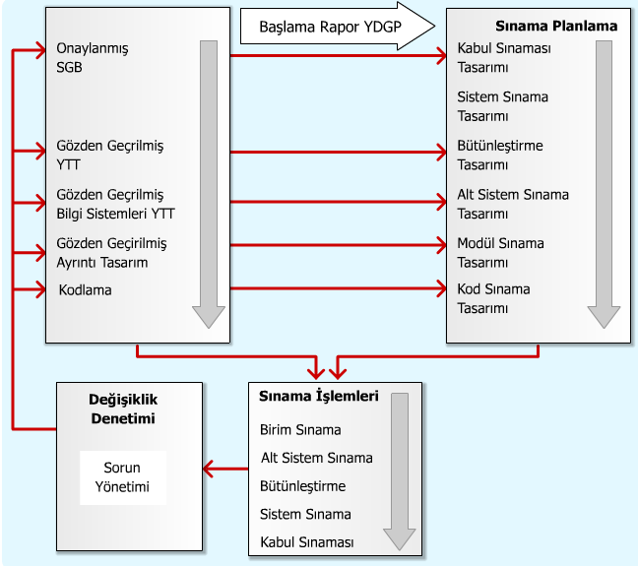
Doğrulama ve Geçerleme Yaşam Döngüsü

Slide 12
Sınama Yöntemleri
 Sınama işlemi, geliştirmeyi izleyen bir düzeltme görevi olmak ile sınırlı değildir. Bir "sonra" operasyonu olmaktan çok, geliştirme öncesinde planlanan ve tasarımı yapılması gereken bir çaba türüdür.
 Her mühendislik ürünü, iki yoldan biri ile sınanır: Sistemin tümüne yönelik işlevlerin doğru yürütüldüğünün (kara kutu - black box) veya iç işlemlerin belirtimlere uygun olarak yürütüldüğünün bileşenler tabanında sınanması (beyaz kutu - white box).
 Kara kutu sınamasında sisteme, iç yapısı bilinmeksizin gelişigüzel girdiler verilerek sınama yapılır. Sonraki sayfalarda beyaz kutu sınamasına ilişkin bilgiler verilmektedir.

Slide 13
Beyaz Kutu Sınaması
 Beyaz kutu sınaması tasarlanırken, birimin süreç belirtiminden yararlanılır.
 Yapılabilecek denetimler arasında:
Bütün bağımsız yolların en azından bir kere sınanması,
Bütün mantıksal karar noktalarında iki değişik karar için sınamaların yapılması,
Bütün döngülerin sınır değerlerinde sınanması,
İç veri yapılarının denenmesi bulunur.

Slide 14
Beyaz Kutu Sınaması
 Sınamaları yürütürken sınırlı çabamızı yerinde kullanmamız gerekir. Bunun için hataların bazı özelliklerinin bilinmesinde yarar vardır:
 Bir program kesiminin uygulamada çalıştırılma olasılığı az ise o kesimde hata olması ve bu hatanın önemli olması olasılığı fazladır.
 Çoğu zaman, kullanılma olasılığı çok
az olarak kestirilen program yolları, aslında çok sıkça
çalıştırılıyor olacaktır.
 Yazım hataları rasgele olarak dağılır. Bunlardan bazılarını derleyiciler bulur, bazıları da bulunmadan kalır.

Slide 15
Temel Yollar Sınaması
 Daha önce çevrimsellik karmaşıklığı konusunda gördüğümüz hesap yöntemi ile bir programdaki bağımsız yollar bulunduktan sonra, bu kadar sayıda sınama yaparak programın her birimini bir şekilde sınamalara dahil etmiş oluruz.
 Bağımsız yolların saptanması için önce, program çizgesel bir biçime çevrilir.
 Bunu yapmak için ise, program iş akış şemaları diyagramları iyi bir başlangıç noktasıdır.

Slide 16
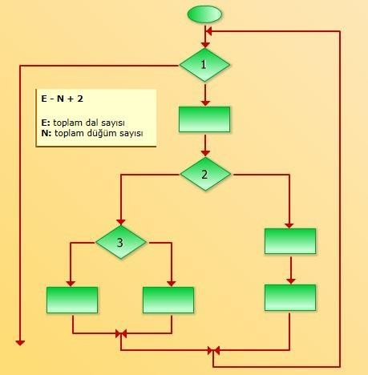
Temel Yollar Sınaması

Slide 17
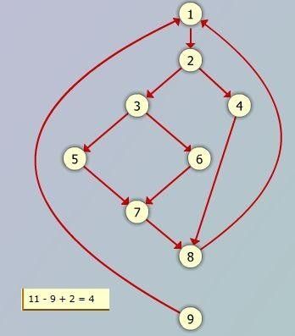
Temel Yollar Sınaması

Slide 18
SINAMA ve
BÜTÜNLEŞTİRME STRATEJİLERİ
 Genellikle sınama stratejisi, bütünleştirme stratejisi ile birlikte değerlendirilir. Ancak bazı sınama stratejileri bütünleştirme dışındaki tasaları hedefleyebilir.
 Örneğin, yukarıdan aşağı ve aşağıdan yukarı stratejileri bütünleştirme yöntemine bağımlıdır. Ancak işlem yolu ve gerilim sınamaları, sistemin olaylar karşısında değişik işlem sıralandırmaları sonucunda ulaşacağı sonuçların doğruluğunu ve normal şartların üstünde zorlandığında dayanıklılık sınırını ortaya çıkarır.

Slide 19
Yukarıdan Aşağı
Sınama ve Bütünleştirme
 Yukarıdan aşağı bütünleştirmede, önce sistemin en üst düzeylerinin sınanması ve sonra aşağıya doğru olan düzeyleri, ilgili modüllerin takılarak sınanmaları söz konusudur.
 En üst noktadaki bileşen, bir birim/modül/alt sistem
olarak sınandıktan sonra alt düzeye geçilmelidir.

Slide 20
Yukarıdan Aşağı
Sınama ve Bütünleştirme
 Ancak bu en üstteki bileşenin tam olarak sınanması için alttaki bileşenlerle olan bağlantılarının da çalışması gerekir.
 Alt bileşenler ise bu stratejiye göre henüz hazırlanmış olamazlar. Bunların yerine üst bileşenin sınaması için kullanılmak üzere 'koçan' programları yazılır.

Slide 21
Yukarıdan Aşağı
Sınama ve Bütünleştirme
 Koçanlar, bir alt bileşenin, üst bileşen ile arayüzünü temin eden, fakat işlevsel olarak hiç bir şey yapmayan, boş çerçeve programlarıdır.
 Üst bileşenin sınanması bittikten sonra bu koçanlar, içleri doldurularak kendi kodlama ve birim sınama işlemlerini tamamladıktan sonra üst bileşen ile yeniden sınanırlar.

Slide 22
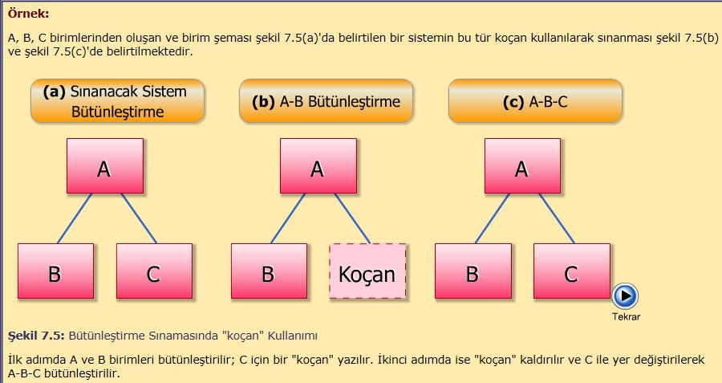
Yukarıdan Aşağı
Sınama ve Bütünleştirme

Slide 23
Yukarıdan Aşağı
Sınama ve Bütünleştirme
Yukarıdan aşağıya doğru bütünleştirme işleminde iki
yaklaşım izlenebilir:
 1. Yaklaşım: Düzey Öncelikli Bütünleştirme
 2. Yaklaşım: Derinlik Öncelikli Bütünleştirme

Slide 24
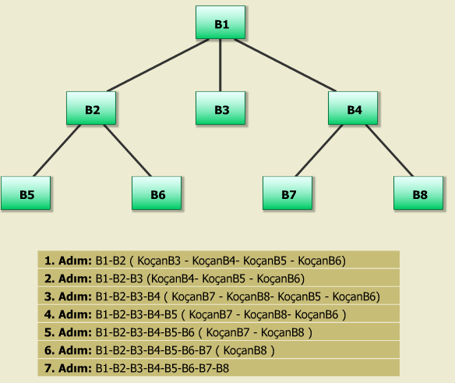
1. Yaklaşım:
Düzey Öncelikli Bütünleştirme
 En üst düzeyden başlanır, öncelikle aynı düzeylerdeki birimler bütünleştirilir.

Slide 25
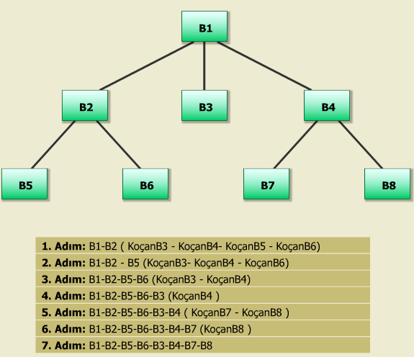
2. Yaklaşım:
Derinlik Öncelikli Bütünleştirme
 En üst düzeyden başlanır. Birim şemasında bulunan her dal soldan sağa olma üzere ele alınır. Bir dala
ilişkin bütünleştirme bitirildiğinde diğer dalın bütünleştirmesi başlar.

Slide 26
Aşağıdan Yukarıya
Sınama ve Bütünleştirme
 Önce en alt düzeydeki işçi birimleri sınanır ve bir üstteki birimle sınanması gerektiğinde bu üst bileşen, bir 'sürücü' ile temsil edilir.
Yine amaç, çalışmasa bile arayüz oluşturacak ve alt bileşenin sınanmasını sağlayacak bir birim edinmektir.

Slide 27
Aşağıdan Yukarıya
Sınama ve Bütünleştirme
Bu kez kodlama, bütünleştirme ve sınama aşağı düzeylerden yukarı düzeylere doğru gelişir ve yukarı düzeylerde önce sürücü olarak yazılan birimler sonra gerçekleriyle yer değiştirerek o düzeyin birimleri/alt sistemleri olurlar.

Slide 28
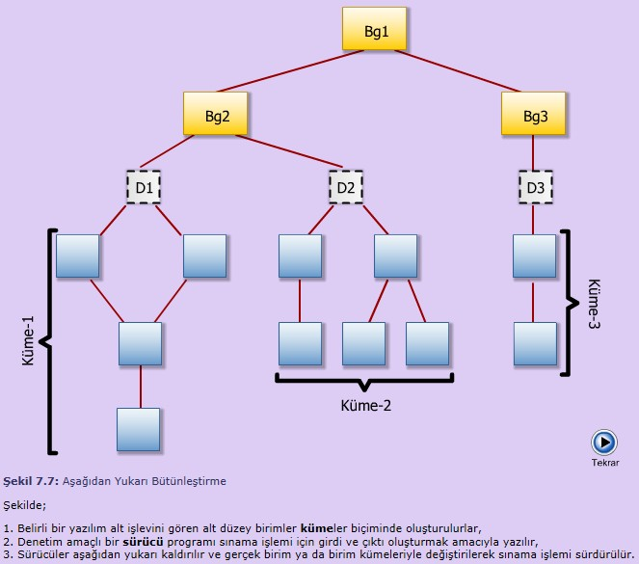
Aşağıdan Yukarıya
Sınama ve Bütünleştirme

Slide 29

SINAMA PLANLAMASI
 Sınama işlemi çok kapsamlıdır. Bir plan güdümünde gerçekleştirilmelidir. Böyle bir planın temel bileşenleri önceki sayfalarda belirtilmiştir.
 Yazılım yaşam döngüsünün süreçlerine koşut olarak, farklı ayrıntı düzeylerinde birden fazla sınama planı hazırlanır.

Slide 30
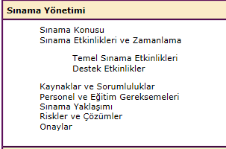
SINAMA PLANLAMASI

Slide 31
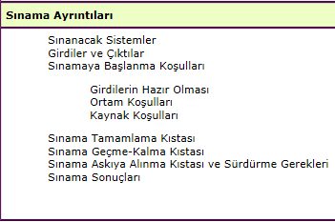
SINAMA PLANLAMASI
 Sınama planları; Birim (Modül) Sınama Planı, Alt
Sistem Sınama Planları, Bütünleştirme Sınama
Sınama
Planları, Kabul Sınama Planları, Sistem Planları biçimindedir.

Slide 32
SINAMA BELİRTİMLERİ
 Sınama belirtimleri, bir sınama işleminin nasıl yapılacağına ilişkin ayrıntıları içerir. Bu ayrıtılar temel olarak:
 sınanan program modülü ya da modüllerinin adları,
 sınama türü, stratejisi (beyaz kutu, temel yollar vb.),
 sınama verileri,
 sınama senaryoları
türündeki bilgileri içerir.

Slide 33
SINAMA BELİRTİMLERİ
 Sınama verilerinin elle hazırlanması çoğu zaman
kolay olmayabilir ve
zaman sınama
alıcı
olabilir. Bu
durumda, otomatik
verisi
üreten
programlardan
yararlanılabilir.
 Sınama senaryoları, yeni
sınama
senaryosu
üretebilmeye
yardımcı Zira
olacak
biçimde
hazırlanmalıdır.
sınama
belirtimlerinin
hazırlanmasındaki temel amaç, etkin
sınama
yapılması için bir rehber oluşturmasıdır.

Slide 34
SINAMA BELİRTİMLERİ
 Sınama işlemi sonrasında bu belirtimlere,
 sınamayı yapan,
 sınama tarihi,
 bulunan hatalar ve açıklamaları türündeki bilgiler eklenerek oluşturulur.
sınama
raporları

Slide 35
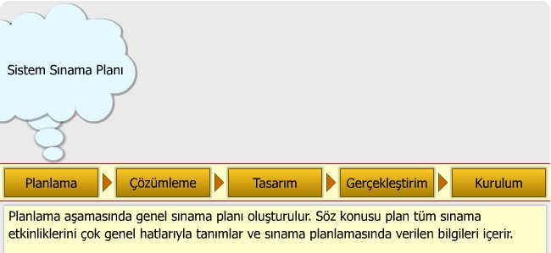
YAŞAM DÖNGÜSÜ BOYUNCA SINAMA ETKİNLİKLERİ

Slide 36
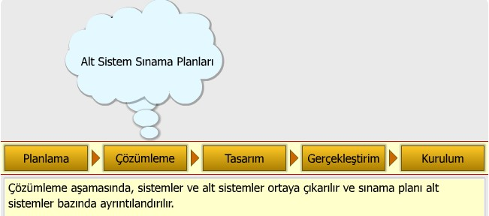
YAŞAM DÖNGÜSÜ BOYUNCA SINAMA ETKİNLİKLERİ

Slide 37
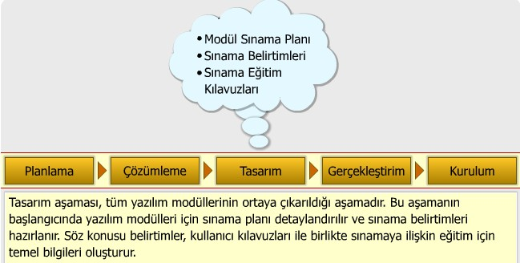
YAŞAM DÖNGÜSÜ BOYUNCA SINAMA ETKİNLİKLERİ

Slide 38
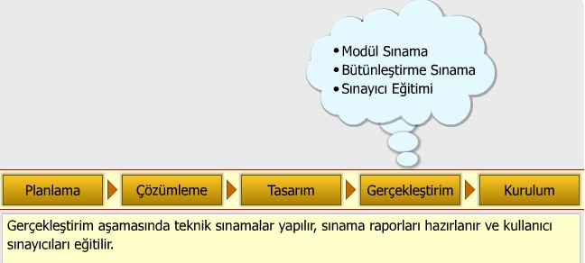
YAŞAM DÖNGÜSÜ BOYUNCA SINAMA ETKİNLİKLERİ

Slide 39
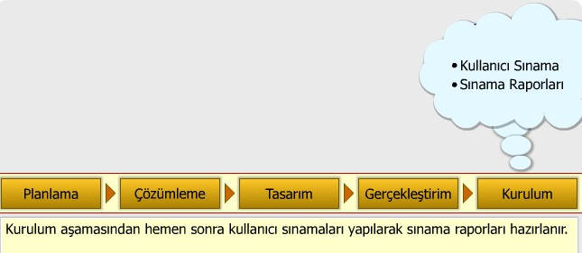
YAŞAM DÖNGÜSÜ BOYUNCA SINAMA ETKİNLİKLERİ

Slide 40

YAŞAM DÖNGÜSÜ BOYUNCA SINAMA ETKİNLİKLERİ
 Sınama sırasında bulunan her hata için, değişiklik kontrol sistemine (DKS), "Yazılım Değişiklik İsteği" türünde bir kayıt girilir. Hatalar, DKS kayıtlarında aşağıdaki gibi gruplara ayrılabilir:
Onulmaz Hatalar: BT projesinin gidişini bir ya da birden fazla aşama gerileten ya da düzeltilmesi mümkün olmayan hatalardır.
Büyük Hatalar: Projenin kritik yolunu etkileyen ve önemli düzeltme gerektiren hatalardır.

Slide 41
YAŞAM DÖNGÜSÜ BOYUNCA SINAMA ETKİNLİKLERİ
Küçük Hatalar: Projeyi engellemeyen ve giderilmesi az çaba gerektiren hatalardır.
Şekilsel Hatalar: Heceleme hatası gibi önemsiz hatalardır.

Slide 42
BİR UYGULAMA:
Görsel Yazılım Geliştirme Ortamında Sınama
 Bu kısımda, gerçek yaşam ortamında, Oracle Designer CASE aracı ve Developer görsel yazılım geliştirme platformu kullanılarak geliştirilen yazılım modüllerinin sınanması işleminin nasıl yapılacağı ve buraya kadar açıklanan sınama yöntemlerinin nasıl uygulandıkları bir örnek üzerinde anlatılmaktadır.

Slide 43
BİR UYGULAMA:
Görsel Yazılım Geliştirme Ortamında Sınama
 Oracle Developer kullanılarak geliştirilen her yazılım formlardan oluşur.
 Bir form, bir ekran ve bu ekranda yapılan işlemlere karşılık gelen PL/SQL kodları biçiminde tanımlanır.
 Bu örnekte elimizde, sınama işlemine koşulacak ve uygulamanın çeşitli işlevlerine ilişkin bir dizi form olduğunu düşünebiliriz.

Slide 44
BİR UYGULAMA:
Görsel Yazılım Geliştirme Ortamında Sınama
 Bu örnekte söz edilen uygulama, 2000'den fazla
kullanıcısı olan, ülkenin çeşitli yörelerine dağılmış
birimlerde çalışacak 1000'den fazla
oluşmaktadır.
biçimde tasarlanmış ve Developer
formundan

Slide 45
BİR UYGULAMA:
Görsel Yazılım Geliştirme Ortamında Sınama
 Uygulamanın sınama aşamasına gelmesi, 2 yıllık bir süre ve yaklaşık 100 kişi-yıl'lık bir iş gücü gerektirmiştir.
 Uygulama beş ana kümeye bölünmüş ve her küme belirli sayıda bilgi sistemini içermektedir.
 Toplam olarak 30 bilgi sistemi bulunmaktadır.
Uygulama sıra düzeni Şekil 7.10'da verilmektedir.

Slide 46
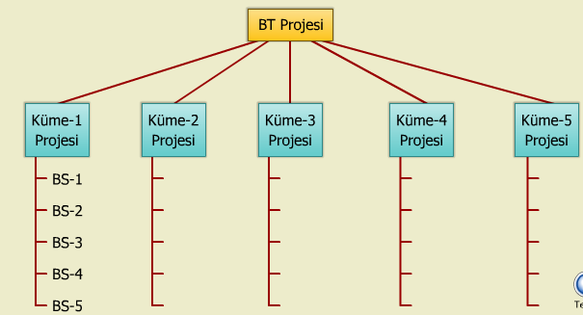
BİR UYGULAMA:
Görsel Yazılım Geliştirme Ortamında Sınama

Slide 47

Sınama Ortamı Oluşturulması
 Üretimin etkilenmemesi amacıyla, yalnızca sınayıcıların kullanacakları ve ayrı bilgisayarlardan oluşan bir sınama ortamı oluşturuldu.
 Oluşturulan sınama ortamı ile üretim ortamının birebir aynı olması sağlandı.
 Üretimi biten yazılım parçaları, bir kayıt düzeni içerisinde sınama ortamına alındı.

Slide 48
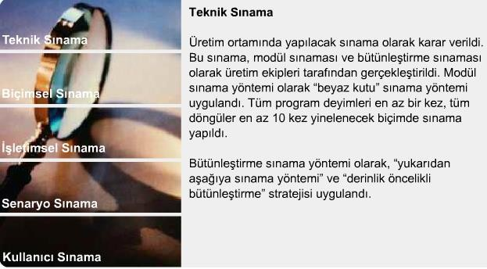
Sınama Yöntemlerine Karar Verilmesi

Slide 49
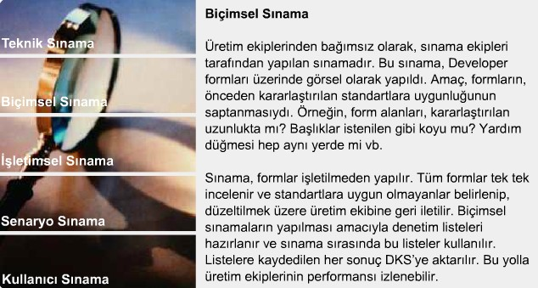
Sınama Yöntemlerine Karar Verilmesi

Slide 50
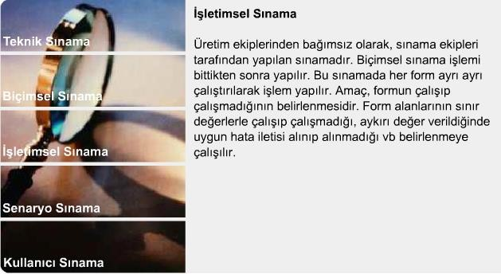
Sınama Yöntemlerine Karar Verilmesi

Slide 51
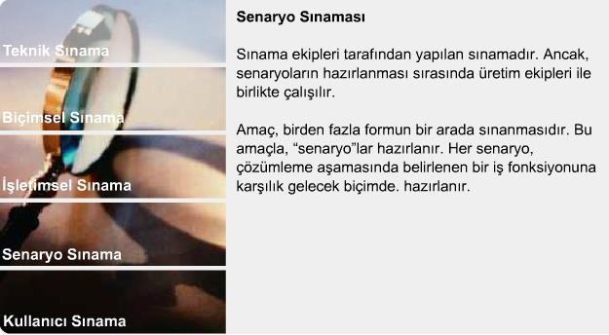
Sınama Yöntemlerine Karar Verilmesi

Slide 52
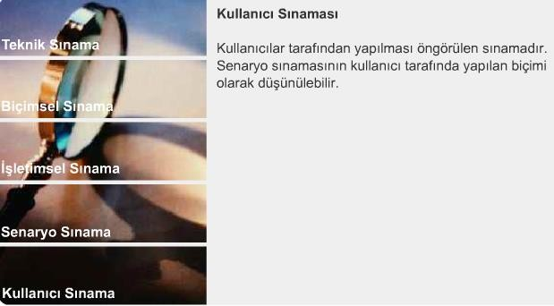
Sınama Yöntemlerine Karar Verilmesi

Slide 53
Kullanıcı Sınama Eğitimi
 Sınama yapılacak kullanıcı sınayıcılarına, sınamaların nasıl yapılacağına ilişkin eğitim verilmesi gerekmektedir.
 Eğitim kitapçıklarının hazırlanması amacıyla, senaryo sınamalarında kullanılan "senaryo"lar ve kullanıcı kitapçıkları kullanılır.

Slide 54
Sınamaların Yapılması
Sınamalar sırasıyla:
 Teknik Sınama,
 Biçimsel Sınama,
 İşletimsel Sınama,
 Senaryo Sınaması,
 Kullanıcı Sınama biçiminde yapılır.

Slide 55
Alınan Dersler 1
 Bir taraftan üretimin yapıldığı, öte yandan ise kullanıcı tarafında sınamaların yapıldığı bir ortamda, üretim ekipleri bir yandan yeni yazılım parçaları geliştirme, öte yandan ise sınama sonucu bildirilen hataları düzeltme durumu ile karşı karşıyadır.

Slide 56
Alınan Dersler 1
Bu durum, zaman zaman üretim ekiplerinde dirençlere neden olmaktadır.
 Büyük projeler için, kaçınılmaz olan bu tür durumların iyi izlenmesi ve planlanması gerekmektedir.
Bu anlamda Kalite ekibi oldukça önem kazanmaktadır.

Slide 57
Alınan Dersler 2
 Sınama yapılacak
ortam ile üretim
ortamının, fiziksel olarak birbirinden ayrı olarak düzenlenmesi çok önemidir.
Aksi durumda, sınama sırasında, sistemlerin kilitlenmesi ve veri tabanının zarar görmesi vb. sorunlarla karşılaşılır.
Yapılan işlerin izlenmesi zorlaşır.

Slide 58
Alınan Dersler 3
Kullanıcı sınayıcı eğitimlerinin zaman zaman yinelenmesi gerekir.
Kurumlardaki eleman değişiminin fazla olması sonucu, eğitim almamış kullanıcıların sistemi sınaması gibi durumlarla karşılaşılır ki bu da projeyi olumsuz olarak etkiler.

Slide 59
Alınan Dersler 4
Kullanıcı sınayıcıları, kendi işlerinin yoğunluğunu öne sürerek, sınama işlemine gereken önemi gösterememektedir.
Bu durumda Yerinde Destek ekiplerine önemli görevler düşmektedir.

Slide 60
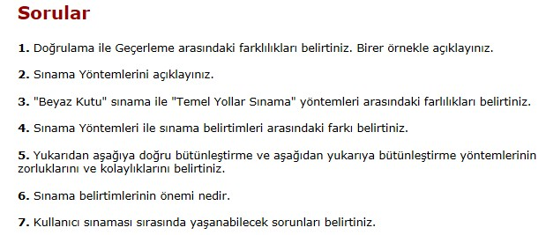

Slide 61
Genel
 Ders Kitabı: Yazılım Mühendisliği
Erhan Sarıdoğan- papatya Yayıncılık (kitapyurdu.com)
Diğer Kaynaklar:
 Ders Notları.
 Ali Arifoğlu, Yazılım Mühendisliği. SAS bilişim Yayınları
 İnternet, UML Kaynakları
 Roger S. Pressman, Software Engineering – Practitioner’s Approach

